Slide 1

JEDZ ZDROWO,
BĄDŹ ZDROWY

Slide 2
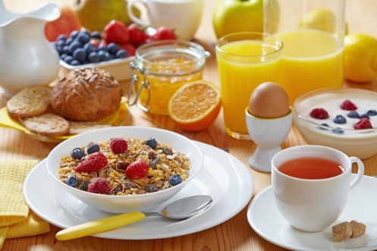

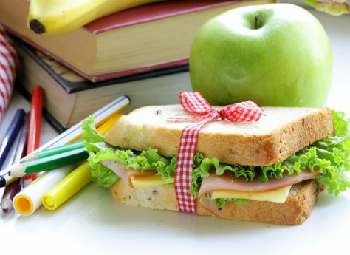
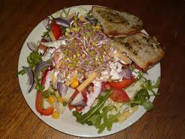
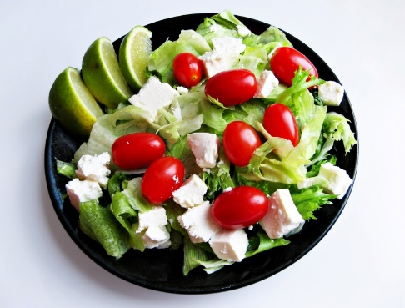
Jedną z podstawowych zasad prawidłowego żywienia jest spożywanie 4-5 posiłków w ciągu dnia, z przeciętną częstotliwością co 4 godziny.
Zadaniem racjonalnego żywienia jest dostarczenie organizmowi wszystkich składników odżywczych w odpowiednich ilościach i proporcjach.

Slide 3
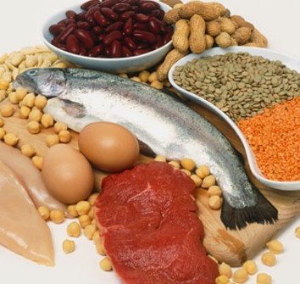
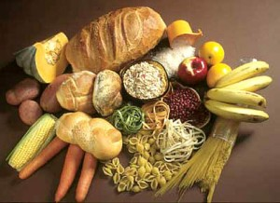


Czego potrzebuje nasz organizm?
Białka są najważniejszym i podstawowym składnikiem budulcowym mięśni, kości, skóry
i tkanek.
Węglowodany dostarczają energii potrzebnej dziecku do życia i rozwoju.
Tłuszcze są odpowiedzialne za odporność organizmu, produkcję
i prawidłowe funkcjonowanie hormonów, ułatwiają wchłanianie witamin A, D, E i K.

Slide 4

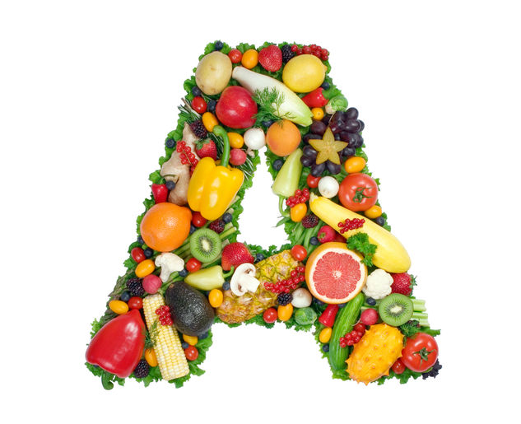

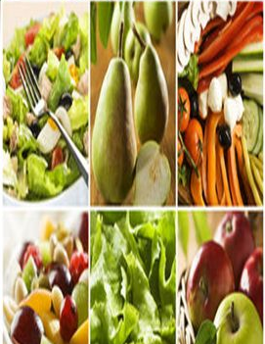
Czego potrzebuje nasz organizm?
Witaminy są niezbędne do prawidłowego rozwoju młodego organizmu, zapobiegają wadom wzroku, krzywicy, uodparniają organizm przed różnymi infekcjami.
Sole mineralne są materiałem budulcowym kości, tkanek, mięśni, odpowiadają za prawidłowe funkcjonowanie układu nerwowego i pracy serca oraz regulują gospodarkę wodną organizmu.

Slide 5


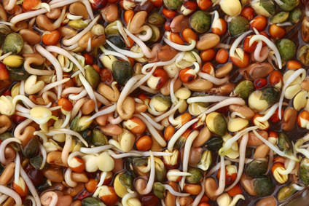
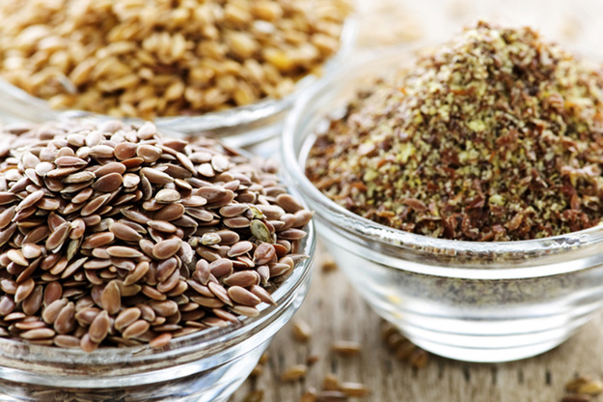
Czego potrzebuje nasz organizm?
Woda - jest niezbędna do życia i odpowiedzialna za prawidłowe funkcjonowanie organizmu.
Może być podawana w formie różnych herbatek, soków lub w czystej postaci.
Błonnik - jest to składnik niezbędny do prawidłowego trawienia pokarmu. Zapewnia prawidłową przemianę materii.

Slide 6
Pierwsze śniadanie
Śniadanie to pierwszy posiłek po wielogodzinnej przerwie nocnej.
Śniadanie dostarcza energii,
daje siłę do nauki i pracy.
Śniadanie powinno być
pożywne i smaczne.

Slide 7
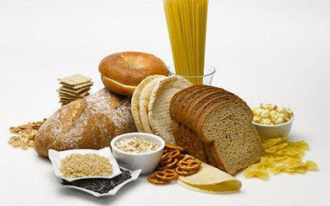
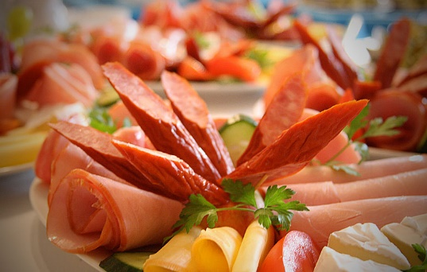
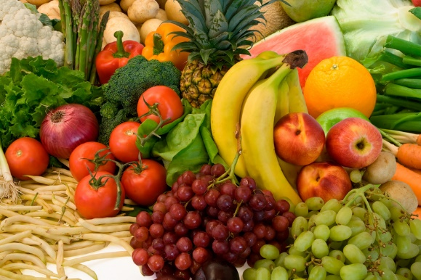
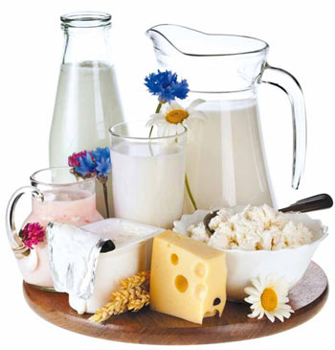
Pierwsze śniadanie powinno składać się z:
węglowodanów, w postaci chleba, płatków zbożowych.
białka w postaci serów czy wędlin,
witamin i składników mineralnych pochodzących z warzyw lub owoców,
produktów mlecznych, które są źródłem wapnia

Slide 8
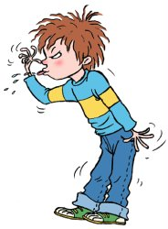
Po co na drugie śniadanie?
Pobyt w szkole wymaga wiele energii, czytanie, pisanie, myślenie – to ciężka praca, nic dziwnego, że szybko zaczynamy odczuwać głód.
Głód zwiększa drażliwość dziecka, co prowadzi często do konfliktów z rówieśnikami.
a nawet z nauczycielami.

Slide 9
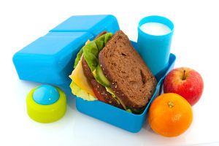
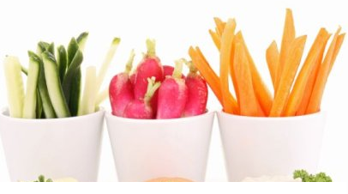
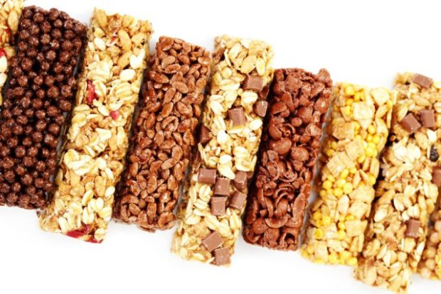
A co zjeść na drugie śniadanie??
Drugie śniadanie w szkole nie powinno być tylko przekąską, ale posiłkiem pełnowartościowym,
Spożywane jest na krótkich przerwach, więc warto je podzielić na kilka części:
Pożywna kanapka
Owocowa przekąska
Warzywna przegryzka
Energetyczne małe conieco.

Slide 10
A czy ty pamiętasz o drugim śniadaniu?
Co masz w swojej śniadaniówce, opowiedz o tym.

Slide 11
Ten slajd uzupełnisz sam ………….

